Slide 1

Anliegenmanagement und Kommunikationswege an unserer Schule
Gruneliusschule Frankfurt Oberrad
Stand 31.01.2023
* Siehe Notizen*, um Seitenanweisungen zu erhalten
Notes:
Verwenden Sie beim Auflisten der Mitarbeiter Kommas oder Aufzählungszeichen.

Slide 2
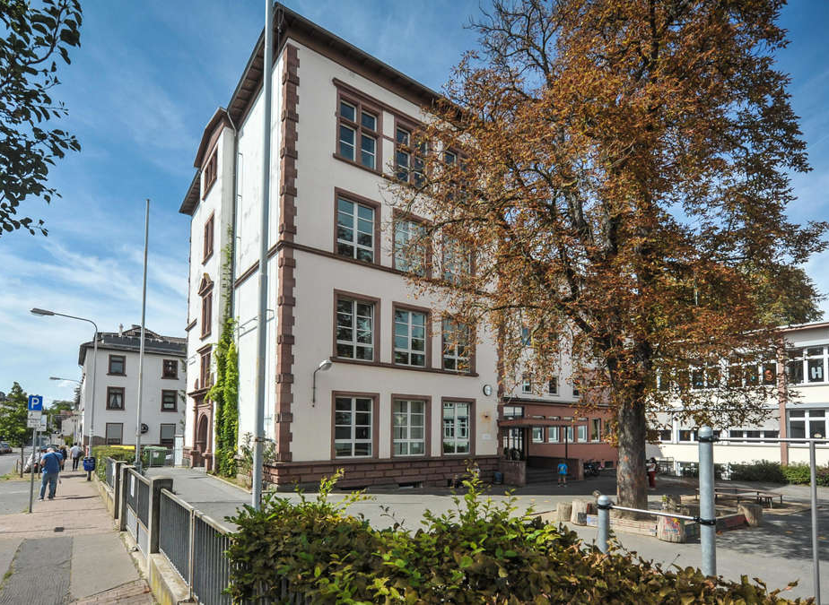
Das Geheimnis der Kommunikation
liegt im Respekt, den wir unseren
Mitmenschen entgegenbringen.
Notes:
Fügen Sie eine Karte der Kolonie ein. (Zeichen Sie eine Karte oder erstellen Sie sie in PowerPoint – seien Sie kreativ!)
„Einfügen“ -> „Bilder“, um Fotos einzufügen
„Zeichnen“, um frei zu zeichnen
„Einfügen“ > „Formen“, wenn Sie die Karte in PowerPoint erstellen möchten
Alle Berge, Städte/Dörfer, Gewässer/Wasserstraßen, Orientierungshilfen usw. sollten eindeutig beschriftet sein.

Slide 3
WIR …
Lehrer*innen
Sozialpädagog*innen
Erzieher*innen
Eltern
Schulleitungsteam
Schulverwaltungsteam
sehen den Kontakt und die Beziehung zwischen uns Erwachsenen als wichtige Basis für eine gute Zusammenarbeit während der Grundschulzeit eines jeden Kindes an der Gruneliusschule
bringen uns Vertrauen und Wertschätzung entgegen
begegnen uns auf Augenhöhe
kommunizieren transparent und regelmäßig
erarbeiten gemeinsam Lösungen
erkennen notwendige Grenzen im Bereich der Kommunikation an
sind den Kindern in unserer Kommunikation ein Vorbild
gehen mit den Kindern immer wieder zum Thema Kommunikation ins Gespräch
Notes:
Wie heißt das Lied Ihrer Kolonie?
Schreiben Sie einen Text für das Lied, wenn Sie sich kreativ fühlen, und verwenden Sie ein Computerprogramm oder Instrumente, um die Musik dazu zu komponieren!
Wenn Sie eine Audiodatei einfügen möchten, klicken Sie auf „Aufzeichnung“ -> „Audio“ -> „Audio auf meinem Computer“, und wählen Sie die Datei aus.

Slide 4
WIR …
Lehrer*innen
Sozialpädagog*innen
Erzieher*innen
Eltern
Schulleitungsteam
Schulverwaltungsteam
Ganztagsleitungsteam
persönliches Gespräch
Vor Ort, am Telefon oder per Video
… suchen immer gern das persönliche Gespräch um Themen, die diesen Rahmen benötigen, zu besprechen.
eMails
… checken unsere Mails an allen Schultagen. Eine eMail-Adresse ist für jeden notwendig. Für den informativen Austausch ist die Mail der bevorzugte Kommunikationskanal.
Schoolfox-App
… verwenden die App täglich und schnellstes Medium zur Kommunikation zwischen Eltern und Lehrkräften und prüfen dies täglich auf Nachrichten.
Elterngespräche
… bieten als Klassenlehrkräfte 2 mal pro Jahr Elterngespräche an. Fachlehrkräfte bieten Gesprächstermine am Elternsprechtag an.
Entwicklungsgespräche
… bieten als Erzieher*innen der Horte und der ESB einmal pro Jahr Entwicklungsgespräche an.

Slide 5
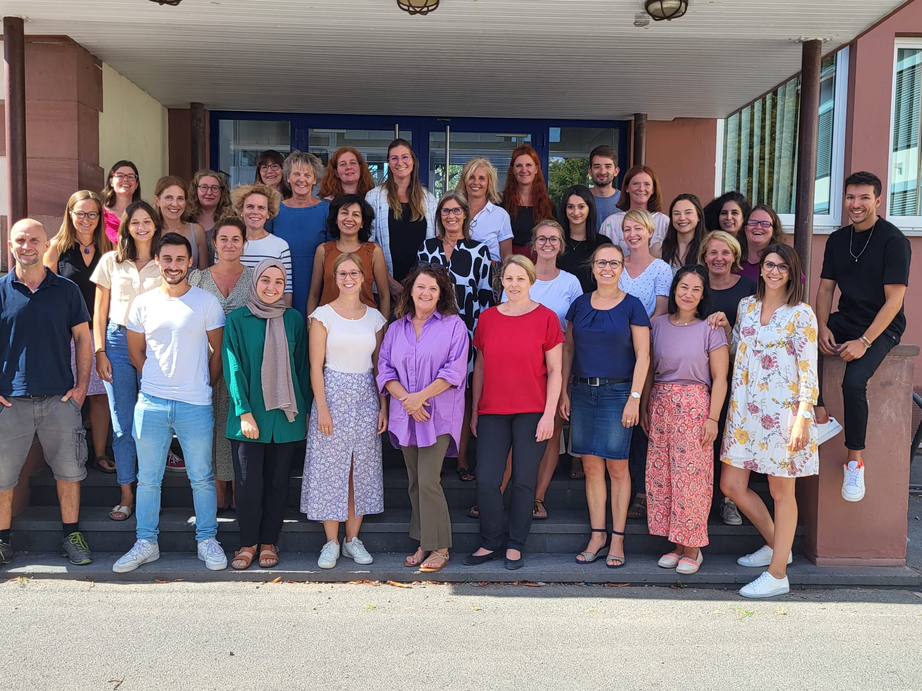
Lehrkräfte und Erzieher*innen sind in der Schule die wichtigsten Bezugspersonen eines Kindes. Für alle pädagogischen Fragen und Fragen zur Lernentwicklung des Kindes sind diese die wichtigsten Ansprechpartner*innen für die Eltern.

Slide 6
Wie wir Herausforderungen in der Kommunikation begegnen
Wenn wir Vertrauen, Wertschätzung und Transparenz leben, können wir als Erwachsene Konflikte miteinander meist konstruktiv lösen. Geraten wir in der Kommunikation miteinander in eine Sackgasse, kann die Ebene der Jahrgangskoordinator*in oder ein Mitglied des Leitungsteams involviert werden. Bei Konflikten mit Mitgliedern des Leitungsteams kann ein weiteres Leitungsteammitglied vermittelnd hinzugezogen werden. Als letzte Instanz kann das Staatliche Schulamt eingeschaltet werden bzw. die Bereichsleitung des Internationalen Bundes.
Ziel bleibt dabei stets, gemeinsam eine gute Lösung im Sinne und zum Wohles des Kindes zu finden.

Slide 7
Anliegen und Ansprechpersonen für Eltern
Was? | Wer? | Kontakt
Mittagessen – Anmeldung etc. | Opal Catering | info@opal-catering.de
Schulbescheinigung | Sekretariat Fr. Perez | poststelle.gruneliusschule@stadt-frankfurt.de
Entwicklung des Kindes | Klassenlehrkraft & Erzieher*in | individuell
Gestaltung des Unterrichts | Klassen- bzw. Fachlehrkraft | individuell
Schulische Konzepte | Klassenlehrkraft, Schulleitung | individuell poststelle.gruneliusschule@stadt-frankfurt.de
Gestaltung des Nachmittags | Erzieher*in, Ganztagsleitung IB | individuell betreuung-gruneliusschule-frankfurt@ib.de
AG-Angebote | Ganztagskoordinatorin IB | betreuung-gruneliusschule-frankfurt@ib.de
Anmeldung ESB | Kindernet Frankfurt | www.kindernetfrankfurt.de
Etwas verloren | Klassenlehrkraft, SHV Hr. Galic, Fr. Perez | individuell poststelle.gruneliusschule@stadt-frankfurt.de
Krankmeldung Kind | Klassenlehrkraft | Über Schoolfox, im Notfall über das Sekretariat (Poststelle oder Telefon)
Förderverein | Förderverein | vorstand@foerderverein-gruneliusschule.de
Themen für den Elternbeirat (klassenintern) | Klassenelternbeirat | Individuell
Themen für den Elternbeirat (schulübergreifend) | Schulelternbeirat Herr Arias, Herr Scondo | mail@pierrearias.com scondo.d@gmail.com
Notes:
Denken Sie über die oben aufgeführten Fragen nach und beantworten Sie diese.
Fallen Ihnen noch andere Punkte in Bezug auf die Wirtschaft und den Handel ein, die Sie hinzufügen möchten?

Slide 8
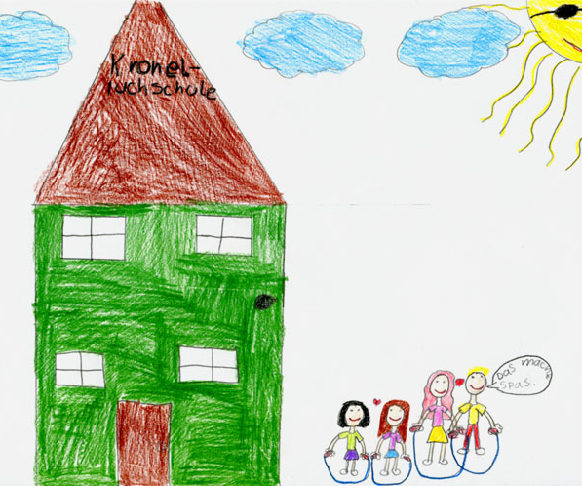
Zu jeder Kommunikation gehört das Wohlwollen des anderen.
Max Frisch
Notes:
Viel Spaß mit dieser Folie! Zeichen Sie die Flagge, die Blume, den Vogel, den Baum und die berühmte Persönlichkeit Ihrer Kolonie auf Zeichenpapier oder mit einer Freihandzeichnung!
Wenn Sie die Zeichenpapier verwenden, machen Sie ein Foto, und fügen Sie das Bild ein.
Wenn Sie die Funktion zum Freihandzeichnen wählen, klicken Sie auf die Registerkarte „Zeichnen“, und legen Sie los!

